Slide 1

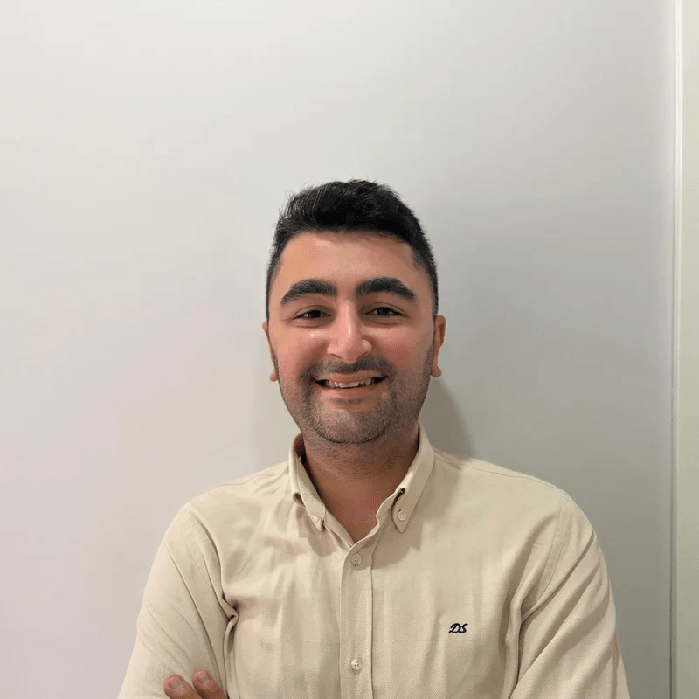
MEZUN SÖYLEŞİLERİ #001
Muhammet Baki ÜNAL
Fizyoterapist • 2017 Yılı Mezunumuz
SÖYLEŞİ KONUSU
"Fizyoterapi, Pediatrik Rehabilitasyon ve Duyu Bütünleme"
KONUK MEZUNUMUZ
Muhammet Baki ÜNAL
📅 5 Kasım 2026, Perşembe • ⏰ 20:00 • 📍 Google Meet Online Toplantı
Mevlana Anadolu Lisesi '17
🔗 Katılım Linki: https://meet.google.com/tyb-mesq-bng
🎥 (Toplantı video kaydı sonrasında YouTube kanalımıza yüklenecektir)

Slide 2


ÖZGEÇMIŞ
Konuğumuzun Hikâyesi & Eğitim Yolculuğu
Hakkında & Kariyer Özeti
Mevlana Anadolu Lisesi'nden 2017 yılında mezun olduktan sonra Bezmiâlem Vakıf Üniversitesi Fizyoterapi ve Rehabilitasyon Bölümünü tamamladı. Mesleki çalışmalarını özellikle pediatrik rehabilitasyon ve duyu bütünleme alanlarında sürdürmektedir. Çocukların hareket bağımsızlığını artırmaya yönelik kişiselleştirilmiş terapi programları uygulamakta ve mezunlar topluluğumuzun 2017 dönem elçiliğini yürütmektedir.
Muhammet Baki ÜNAL
Eğitim ve Sertifikasyonlar
Mevlana Anadolu Lisesi '17
Bezmiâlem FTR '21
Lisans: Bezmiâlem Vakıf Üniversitesi
Fizyoterapi ve Rehabilitasyon Bölümü | 2017 - 2021
İstanbul / Fizyoterapist
Lise: Mevlana Anadolu Lisesi
Mezuniyet Yılı: 2017 | Sayısal Alanı
Uzmanlık: Pediatrik Rehabilitasyon & Duyu Bütünleme
Klinik Terapi, Duyu Bütünleme Eğitimi ve Çocuk Gelişimi
Mevlana Anadolu Lisesi Mezunları • Mezun Söyleşileri
02

Slide 3
YETKINLIKLER
Uzmanlık Alanları & Mesleki Yetkinlikler
Pediatrik Rehabilitasyon
Duyu Bütünleme Terapisi
Klinik Uygulamaları & Aile Rehberliği
Çocuklarda hareket becerilerinin geliştirilmesi, motor gelişim aşamalarının takibi ve günlük yaşamda bağımsızlık kazandırılması.
Çevresel ve duyusal uyaranların doğru işlenmesini destekleyen terapötik yaklaşımlar ve duyusal regülasyon çalışmaları.
Her çocuğun bireysel gelişim ihtiyaçlarına özel terapi programlarının planlanması ve ailelerle koordineli takip süreçleri.
ÖNE ÇIKAN ODAKLAR / KAVRAMLAR
ÖNE ÇIKAN ODAKLAR / KAVRAMLAR
ÖNE ÇIKAN ODAKLAR / KAVRAMLAR
Pediatrik Terapi
Motor Gelişim
Duyu Bütünleme
Duyusal İşlemleme
Klinik Terapi
Kişiselleştirilmiş Program
Bireysel Seans
Rehabilitasyon
Vestibüler Sistem
Propriyosepsiyon
Aile Rehberliği
Topluluk Ağı
Mevlana Anadolu Lisesi Mezunları • Mezun Söyleşileri
03

Slide 4
KARIYER
Mesleki Yolculuk & Önemli Dönüm Noktaları
2021 - Günümüz
Fizyoterapist
Kendi Kliniği • İstanbul
Pediatrik rehabilitasyon ve duyu bütünleme odaklı bireysel terapi seanslarının yürütülmesi ve gelişim takipleri.
2020 - 2021
Stajyer Fizyoterapist
Bezmiâlem Vakıf Üni. Hastanesi & Rehabilitasyon Merkezleri
Pediatrik, nörolojik ve ortopedik rehabilitasyon birimlerinde klinik değerlendirme ve hasta takipleri.
2017 - 2021
Lisans Eğitimi & Akademik Çalışmalar
Bezmiâlem Vakıf Üniversitesi Sağlık Bilimleri Fakültesi
Fizyoterapi ve Rehabilitasyon lisans programı, kongre ve mesleki seminer katılımları, vaka analizleri.
Mevlana Anadolu Lisesi Mezunları • Mezun Söyleşileri
04

Slide 5
İNTERAKTİF BÖLÜM
Soru & Cevap / Katılımcı Görüşleri
Konuğumuza merak ettiklerinizi sorabilir, sohbet ekranından veya mikrofonunuzu açarak soru-cevap bölümüne katılabilirsiniz.
Konuk İletişimi
Online Toplantı & Katılım
Video Kaydı & YouTube
muhammetbaki52@gmail.com
meet.google.com/tyb-mesq-bng
@MevlanaMezunlari
Platform: /mezun/002-muhammet-baki-unal
Google Meet Toplantı Odası
Toplantı kaydı yüklenecektir
Katılımınız ve katkılarınız için teşekkür ederiz.

